Slide 1
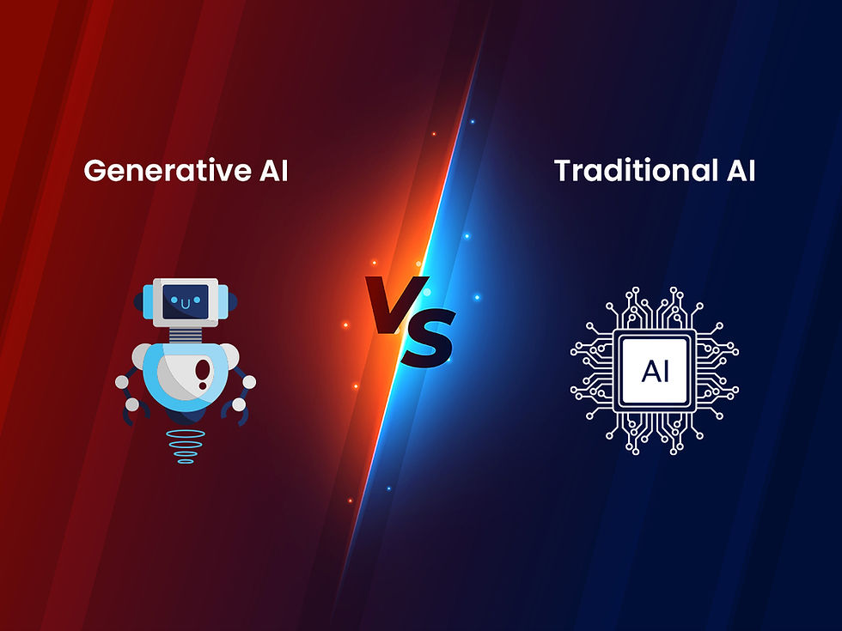
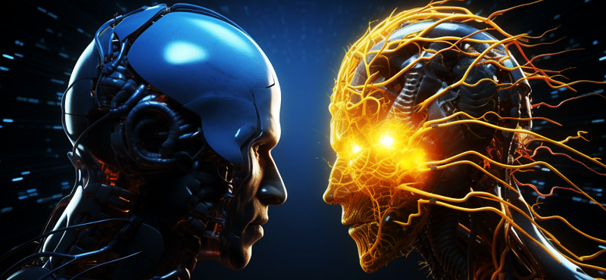
Traditional AI vs Generative AI
?

Slide 2
Table of Contents
Definitions
?
?

Slide 3
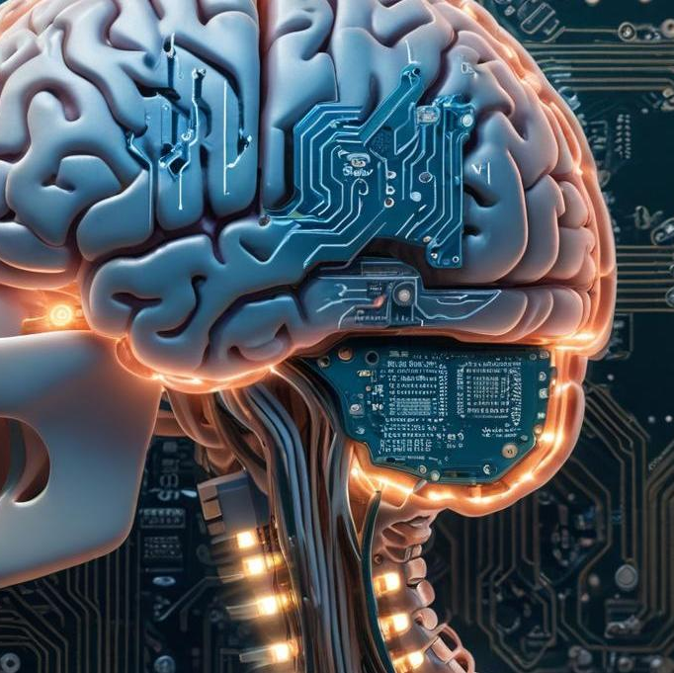
What is AI?
Artificial Intelligence (AI) refers to the simulation of human intelligence in machines that are designed to think and act like humans. This includes tasks such as learning, reasoning, problem-solving, and understanding natural language.
Notes:
בינה מלאכותית (AI) היא טכנולוגיה המאפשרת למכונות לחשוב ולפעול כמו בני אדם. היא כוללת למידה, הסקת מסקנות, פתרון בעיות, ותקשורת בשפה טבעית.

Slide 4
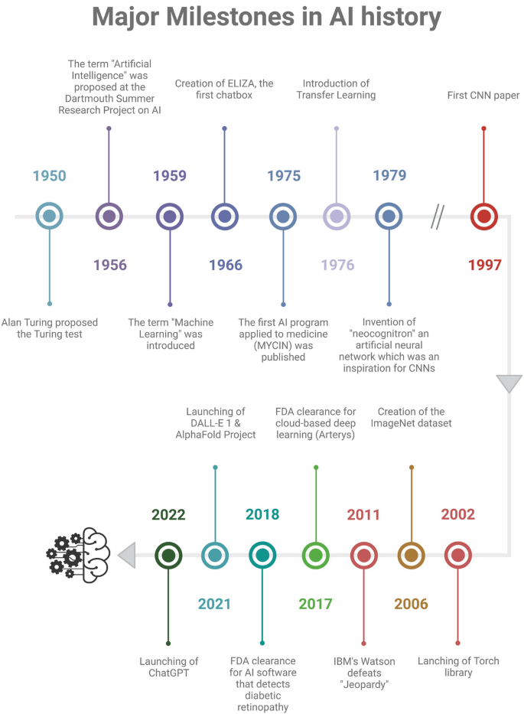
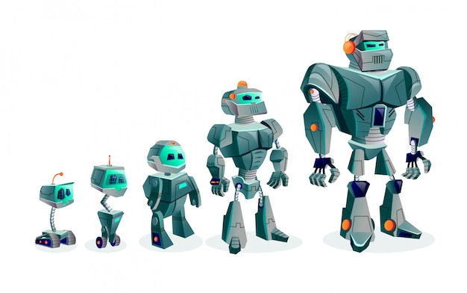
Milesones in the evolution of AI
Notes:
הפרדה בין הפנטזיות והתיאורית, לבין המימוש בפועל.
הרעיון של מכונות אוטומטיות וכלים טכנולוגיים בעלי בינה הועלה כבר בעת העתיקה, עם סיפורים על בובות אוטומטיות ומכונות שיצרו מוזיקה ואמנות, וממציאים שעליהם סופר שעיצבו מכונות המסוגלות לכתוב טקסט, להפיק צלילים ולהשמיע מוזיקה.
אבני הדרך המרכזיות בהתפתחות הבינה המלאכותית, החל משנות ה-50 ועד ימינו.
1950: מבחן טיורינג: אלן טיורינג מציע מבחן לבחינת אינטליגנציה של מכונות. המבחן בודק האם מכונה יכולה לנהל שיחה עם אדם מבלי שהאדם יבחין שמדובר במכונה.
1956: כנס דארטמות': המונח "בינה מלאכותית" נטבע, ונוסד באופן רשמי בדיסציפלינה – תחום מחקר.
1959: למידה עמוקה: מונח חדש זה מתייחס לשימוש ברשתות נוירונים עמוקות לאימון מודלים על כמויות גדולות של נתונים.
1966: ELIZA: הצ'אטבוט הראשון, שפותח על ידי ג'וזף וייזנבאום, מדגים יכולות שיחה בסיסיות. ELIZA השתמשה בטכניקות פשוטות כמו חזרה על מילות מפתח והפניית שאלות כדי ליצור אשליה של שיחה. (המטרה שלהם היתה להיות פסיכתרפיסט – שעל ידי חזרה והפנית שאלות גורם למטופל להיפתח ולהתרפא. אין כאן יכולות AI מטורפות)
על ציר שנות ה60-70 נעשו ניסיונות ראשונים ליצור בינה מלאכותית יוצרת, כמו התוכנת AARON שיצרה ציורים שחור לבן על ידי שימוש באלגוריתמים וחוקים פשוטים יחסית, המאפשרים לה לבחור נקודות וקווים באופן אקראי וליצור קומפוזיציות מקוריות, תוך "למידה" ושיפור עצמי תוך כדי תנועה (מה שנקרא למידה חיזוקית)
1975: MYCIN: תוכנית הבינה המלאכותית הראשונה בתחום הרפואה, שסייעה לרופאים באבחון וטיפול בזיהומים חיידקיים. MYCIN התבססה על מערכת חוקים שפותחה על ידי מומחים, ואיפשרה למחשב להסיק מסקנות ולתת המלצות.
1976: Transfer Learning: שיטה לשימוש בידע שנרכש במשימה אחת כדי לשפר למידה במשימה אחרת.
1979: neocognitron: רשת נוירונים מלאכותית שהיוותה השראה לפיתוח רשתות נוירונים קונבולוציוניות.
1997: מאמר CNN: מאמר המחקר הראשון בנושא רשתות נוירונים קונבולוציוניות פורסם. רשתות אלו הביאו לפריצת דרך בתחום זיהוי תמונות.

Slide 5
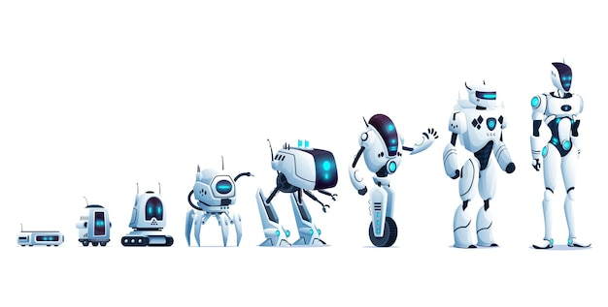
Milesones in the evolution of AI
Notes:
רק בשנות ה-2000 המאוחרות, עם התפתחות הלמידה העמוקה, החלו להופיע מודלים גנרטיביים מתקדמים יותר ליצירת תמונות, טקסט, קול ווידאו.
פריצת הדרך הגדולה הגיעה בשנות ה-20 של המאה ה-21. מודלי שפה גדולים כמו BERT ו- GPT אפשרו יצירת טקסט באיכות גבוהה מנתוני אימון גדולים. מודלים ויזואליים כמו DALL-E, Midjourney, Leonardo.AI ו- Stable Diffusion איפשרו יצירת איורים ואמנות מטקסט בלבד.
כל מודל משתמש בארכיטקטורה שונה של רשתות נוירונים ובשיטות אימון שונות, מה שמשפיע על איכות התמונות, הסגנון והיכולות שלהם.
התאפשר בעקבות התפתחות המחקר והתיאוריות וכמובן שילוב של התפתחות בעוד זירות – משאבים GPU, זמינות נתונים שהאינטרנט נתן, מימון ושיתוף פעולה.

Slide 6
Traditional AI
Rule-based systems and programmed algorithms designed to solve specific problems.
It involves pre-defined tasks and relies heavily on human expertise for its operations.

Slide 7
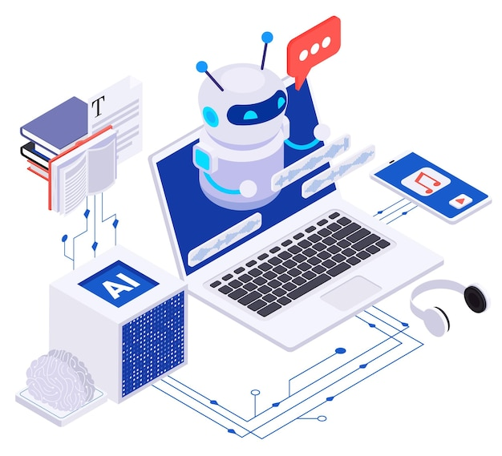
Generative AI
Focuses on learning from patterns within a dataset and creating new content, including text, images, music, and videos.
These capabilities are made possible through techniques like Neural Networks, Generative Adversarial Networks (GANs), and Transformers.
Its applications range from content creation for marketing, art, and entertainment to enhancing simulation environments in industries like gaming and training.

Slide 8
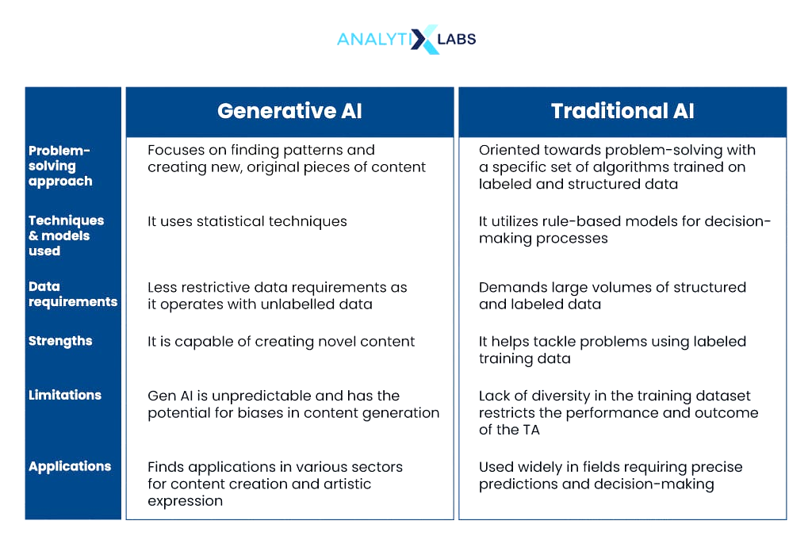
key differences
Notes:
אחד ההבדלים המרכזיים בין בינה מלאכותית מסורתית לבינה מלאכותית יוצרת הוא היכולת שלה להתמודד עם נתונים מורכבים ולא מובנים. בינה מלאכותית מסורתית מתאימה יותר לנתונים מובנים ולמשימות הדורשות קבלת החלטות מדויקת ודטרמיניסטית. היא נפוצה לשימוש בניתוח נתונים, חיזוי ומשימות אופטימיזציה. היא מסתמכת על כללים ואלגוריתמים מוגדרים מראש, מה שהופך אותה למתאימה יותר לתרחישים שבהם הכללים מוגדרים היטב והנתונים מובנים.
בינה מלאכותית יוצרת מצטיינת בעיבוד והבנה של כמויות גדולות של נתונים לא מובנים, כמו תמונות, סרטונים וטקסט. היא יכולה לזהות דפוסים ולחלץ תובנות משמעותיות מנתונים אלו, מה שהופך אותה לאידיאלית למשימות כמו זיהוי תמונות, עיבוד שפה טבעית (NLP) וניתוח סנטימנט.
הבדל מרכזי נוסף בין בינה מלאכותית מסורתית לבינה מלאכותית יוצרת הוא יכולות הלמידה שלה. בינה מלאכותית מסורתית מסתמכת על כללים ואלגוריתמים מוגדרים מראש, מה שמגביל את יכולות הלמידה שלה. היא דורשת התערבות אנושית כדי לעדכן ולשנות את הכללים והאלגוריתמים בהתבסס על מידע חדש או תרחישים משתנים. בעוד שבינה מלאכותית מסורתית יכולה להיות יעילה בתרחישים מסוימים, היא עשויה שלא להיות זריזה או ניתנת להתאמה כמו בינה מלאכותית יוצרת.
בינה מלאכותית יוצרת, לעומת זאת, יכולה ללמוד ולהשתפר עם הזמן באמצעות תהליך הנקרא למידה עמוקה. היא יכולה לנתח כמויות גדולות של נתונים, לזהות דפוסים ולבצע תחזיות על סמך ניתוח זה. זה הופך את הבינה המלאכותית היוצרת למתאימה מאוד ובעלת יכולת להתמודד עם תרחישים מורכבים ודינמיים.

Slide 9
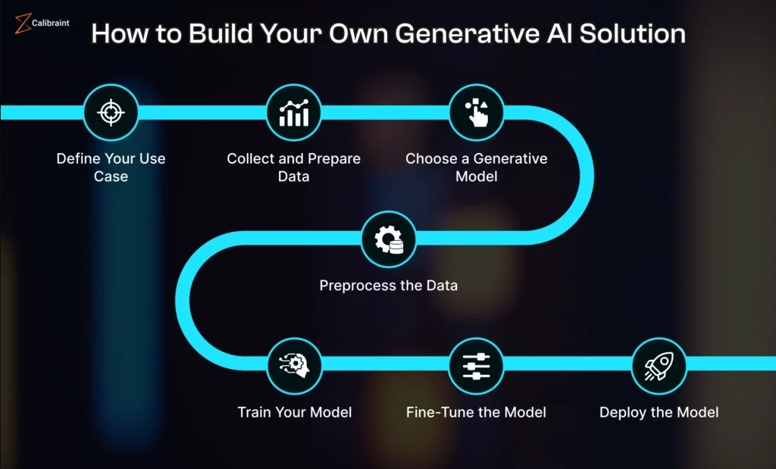
Notes:
Creating a generative AI model involves several steps, starting with defining the model’s purpose, gathering data, selecting the right algorithm (such as GANs), training the model, and fine-tuning it based on performance.

Slide 10
1. Define Your Use Case
Clearly define your AI’s purpose—text generation, image creation, or idea generation.
A well-defined use case serves as a roadmap for development.
2. Collect and Prepare Data
Gather high-quality, diverse, and well-labeled datasets.
Data preparation is crucial for accuracy, taking up most of a data scientist’s time.
Notes:
1.
לפני שמתחילים בפיתוח הבינה המלאכותית, חשוב להגדיר את המטרה – האם רוצים לייצר טקסטים, ליצור תמונות או לפתח רעיונות חדשים? הגדרה ברורה של השימוש הרצוי מהווה מפת דרכים לכל התהליך.
2.
המודל שלך טוב כמו הנתונים שעליהם הוא מתאמן. לכן, חשוב לאסוף נתונים איכותיים, מגוונים ומתויגים היטב – בין אם טקסט, תמונות או סוגי מדיה אחרים. . הכנת הנתונים היא שלב קריטי שמשפיע ישירות על הדיוק, ולמעשה גוזלת את רוב זמנם של מדעני הנתונים.
אז אל תזלזלו בשלב הזה."

Slide 11
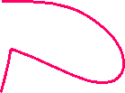
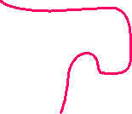

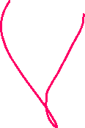
1. Define Your Use Case
Clearly define your AI’s purpose—Specific task or text generation, image creation, or idea generation.
A well-defined use case serves as a roadmap for development.
2. Collect and Prepare Data
Traditional Models: Focus on quality. Clean, labeled, and representative data is crucial. Often requires manual effort.
Generative AI: Focus on quantity. Massive datasets, often unlabeled, are used. Leverages self-learning capabilities.
Notes:
1ה יש הבדל משמעותי בין מודלים מסורתיים לגנרטיביים. במודלים מסורתיים, הדגש הוא על איכות. אנחנו צריכים נתונים נקיים, מתויגים ומייצגים. לרוב זה דורש עבודה ידנית לא פשוטה. לעומת זאת, במודלים גנרטיביים, הדגש הוא על כמות. אנחנו משתמשים במאגרי מידע עצומים, לרוב לא מתויגים, ונותנים למודל ללמוד בעצמו. חשוב לזכור שמעל 80% מזמנו של מדען נתונים מושקע בהכנת הנתונים, אז אל תזלזלו בשלב הזה."

Slide 12
3. Choose a Generative Model
Selecting the right model depends on the type of content you want to generate:
Generative Adversarial Networks (GANs):
Best suited for image or video generation. GANs work by pitting two neural networks against each other—a generator and a discriminator—to produce realistic outputs.
Variational Autoencoders (VAEs):
Primarily used for generating images, VAEs create outputs based on a compressed representation of the input data.
Transformers:
Ideal for generating text and natural language content. Models like GPT-3 or GPT-4 are widely used for tasks involving text generation and conversational AI.
Recurrent Neural Networks (RNNs):
Often used for sequence generation, such as generating music or predicting time series data.
Notes:
בחירת המודל המתאים תלויה בסוג התוכן שברצונך לייצר:
רשתות גנרטיביות מתחרות ( GANs): מתאימות במיוחד ליצירת תמונות או סרטונים. GANs פועלות על ידי התמודדות בין שתי רשתות עצביות - גנרטור (Generator) ודיסקרימינטור (Discriminator) - כדי לייצר תוצרים ריאליסטיים.
מקודדים אוטואסוציאטיביים משתנים (VAEs): משמשים בעיקר ליצירת תמונות. VAEs מייצרים תוצרים על בסיס ייצוג דחוס של נתוני הקלט.
טרנספורמרים (Transformers): אידיאליים ליצירת טקסט ותוכן בשפה טבעית. מודלים כמו GPT-3 ו-GPT-4 נמצאים בשימוש נרחב במשימות של יצירת טקסט ובינה מלאכותית שיחתית.
רשתות נוירונים חוזרות (RNNs): משמשות לעיתים קרובות ליצירת רצפים, כגון יצירת מוזיקה או חיזוי נתונים בסדרות זמן.

Slide 13
4. Preprocess the Data
This involves cleaning, normalizing, and transforming the raw data
into a format that the AI can learn from.
Text: Tokenization, stop word removal, etc.
Images: Resizing, normalization, augmentation.
Goal: Clean, consistent, AI-ready data.
Notes:
עיבוד מקדים של הנתונים. זהו שלב קריטי לפני הזנת הנתונים למודל. אנחנו צריכים לנקות, לנרמל ולשנות את הנתונים הגולמיים לתבנית שבינה המלאכותית יכולה ללמוד ממנה.
לטקסט, זה יכול לכלול פירוק למילים ( tokenization), הסרת מילות קישור (stop word removal) או פעולות נוספות.
לתמונות, עיבוד מקדים עשוי לכלול שינוי גודל, נרמול ערכי פיקסל או הגדלת כמות הדאטא לשיפור ביצועי המודל.
(על ידי יצירת וריאציות של תמונות קיימות – סיבוב היפוך, הוספת רעש - אנו יכולים להגדיל את כמות הנתונים, למנוע "Overfitting" ולשפר את הדיוק והגמישות של המודל.)
המטרה היא לקבל נתונים נקיים, עקביים ומוכנים לאימון.

Slide 14
5. Train Your Model
Use frameworks like TensorFlow, PyTorch, or Keras.
Training involves feeding data to the model to learn patterns.Duration varies: hours to weeks, depending on dataset size & model complexity.
Large models (e.g., GPT-3) require massive computational resources.
Notes:
כדי לאמן את המודל, ניתן להשתמש בסביבות כמו TensorFlow, PyTorch או Keras. תהליך האימון כולל הזנת נתונים למודל, כך שהוא ילמד לזהות דפוסים. משך האימון תלוי בגודל הנתונים ובמורכבות המודל, ויכול להימשך משעות ועד שבועות. מודלים גדולים כמו GPT-3, לדוגמה, אומנו על מאות מיליארדי פרמטרים ודורשים משאבי חישוב עצומים.

Slide 15
6. Fine-Tune the Model
After initial training, fine-tuning your model is essential to improving its performance. This might involve adjusting hyperparameters, adding more layers to the neural network, or even experimenting with different architectures. Fine-tuning ensures that your model is not only accurate but also optimized for real-world applications.
Adjust hyperparameters to enhance performance.
Add layers or modify architecture if needed.
Ensures accuracy and optimization for real-world applications.
Notes:
לאחר האימון הראשוני, יש צורך בכיול עדין (fine-tuning) כדי לשפר את ביצועי המודל. ניתן לעשות זאת על ידי התאמת היפר-פרמטרים, הוספת שכבות לרשת הנוירונים, או ניסוי בארכיטקטורות שונות. כיול עדין מבטיח שהמודל יהיה לא רק מדויק, אלא גם מותאם ליישומים בעולם האמיתי.

Slide 16
7. Deploy the Model
Deploy on cloud platforms (AWS, Google Cloud, Azure) for scalability.
Local deployment is an option for smaller applications.
Set up APIs/interfaces for user and application interaction.
Notes:
לאחר שהמודל אומן ועבר כיול עדין, הוא מוכן לפריסה. ניתן לפרוס אותו בענן בפלטפורמות כמו AWS, Google Cloud או Azure לקבלת פתרון גמיש ומדרגי. עבור יישומים קטנים יותר, ניתן לשקול פריסה מקומית. חשוב להגדיר API או ממשקים שיאפשרו למשתמשים וליישומים אחרים לתקשר עם המודל.

Slide 17
Generative AI Tech Stack: Frameworks, Infrastructure, Models, and Applications
defining the problem
gather relevant data
clean and preprocess that data
choose a suitable algorithm (e.g., decision tree)
train the model, validate its accuracy,
deploy it for use, alongside monitoring its performance.
Notes:
https://www.calibraint.com/blog/generative-ai-tech-stack-infrastructure

Slide 18
Model development process
The development process for Generative AI models typically involves defining the target outputs, collecting diverse datasets, training neural networks using user-defined parameters, validating output quality, and finally deploying the model for public or private use, along with continuous adjustments based on feedback.

Slide 19
Conclusions
The presentation has explored the distinctions between Traditional AI and Generative AI, highlighting definitions, historical milestones, model building processes, and the variety of algorithms used. Understanding these aspects is essential for leveraging AI technologies effectively in diverse applications.

Slide 20
Thank you!
Do you have any questions?
+91 620 421 838

